Slide 1
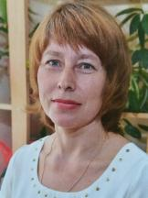
Министерство образования РМ Портфолио воспитателя МАДОУ «Центр развития ребёнка – детский сад №73» г.о.Саранск Пихновской Елены Германовны
Дата рождения: 23.02.1969г.
Профессиональное образование: высшее, МГУ им. Н.П.Огарева
Специальность: «Русский язык, литература»
Квалификация: филолог, преподаватель русского языка и литературы.
Профессиональная переподготовка: ГБУ ДПО
«Мордовский республиканский институт образования»,
«Педагогика и методика дошкольного образования», воспитатель, 2017 г.
Общий трудовой стаж :29 лет.
Стаж педагогической работы по специальности:28 лет.
Наличие квалификационной категории: высшая
Дата последней аттестации:17.05.2017г.
МОРМ Приказ №428 от 22.05.2017г.

Slide 2
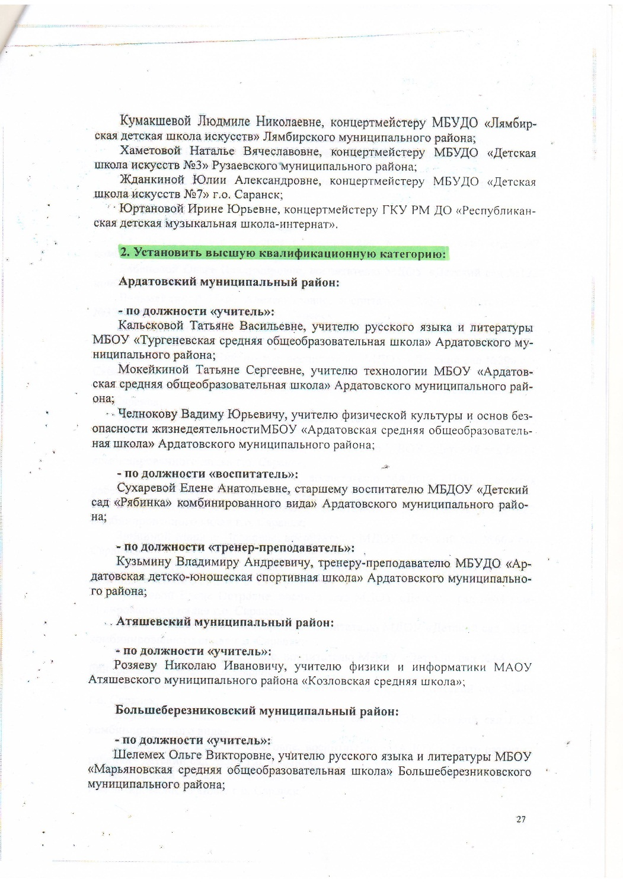

Slide 3
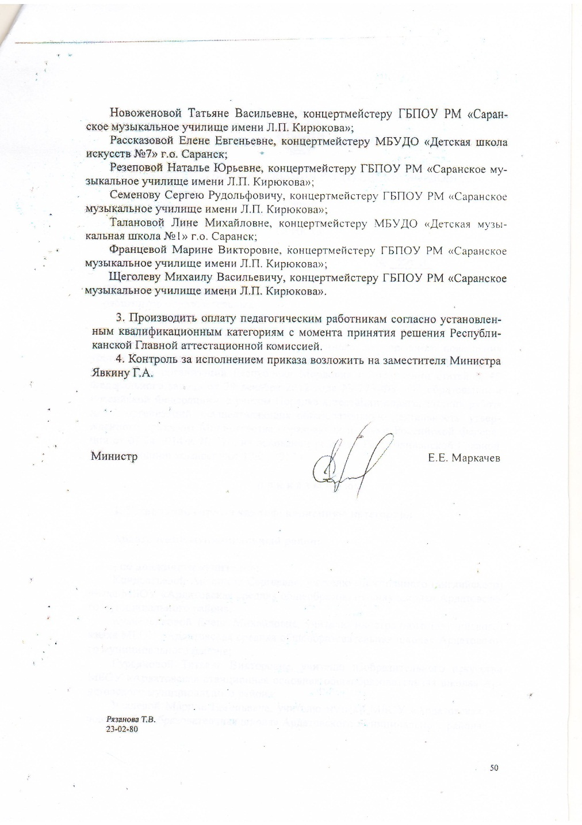

Slide 4
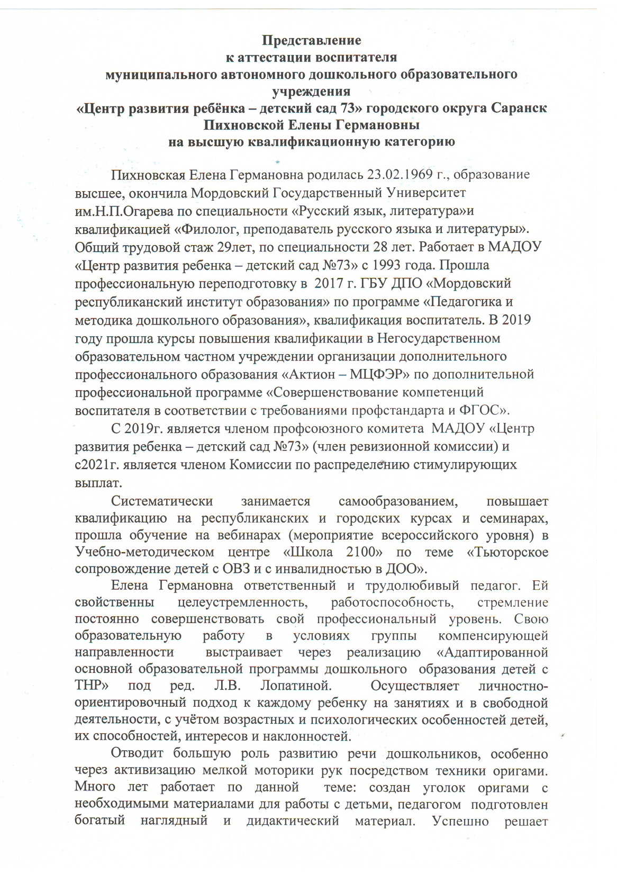
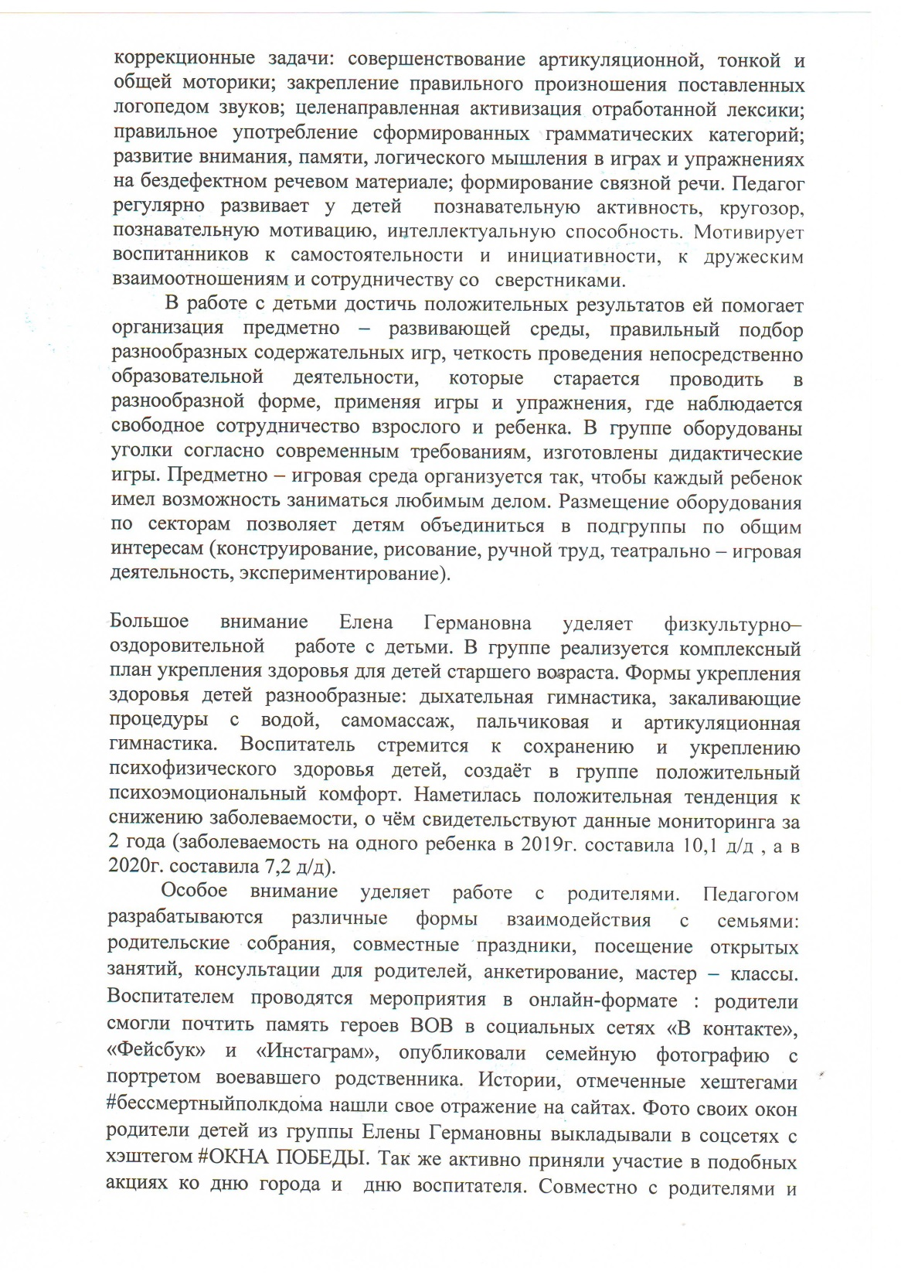

Slide 5
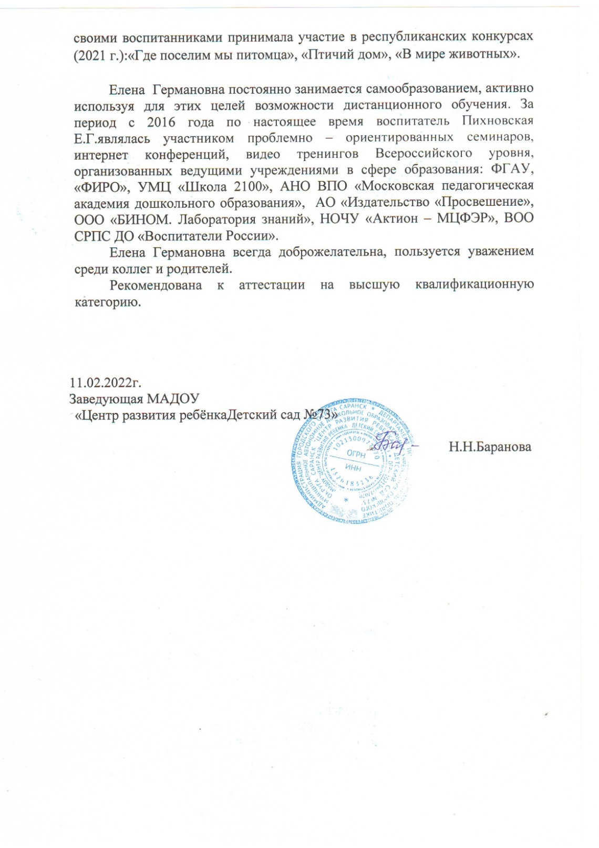

Slide 6
Представление инновационного педагогического опыта на сайте МАДОУ «Центр развития ребенка – детский сад №73»
https://ds73sar.schoolrm.ru

Slide 8
Участие в инновационной (экспериментальной) деятельности

Slide 9
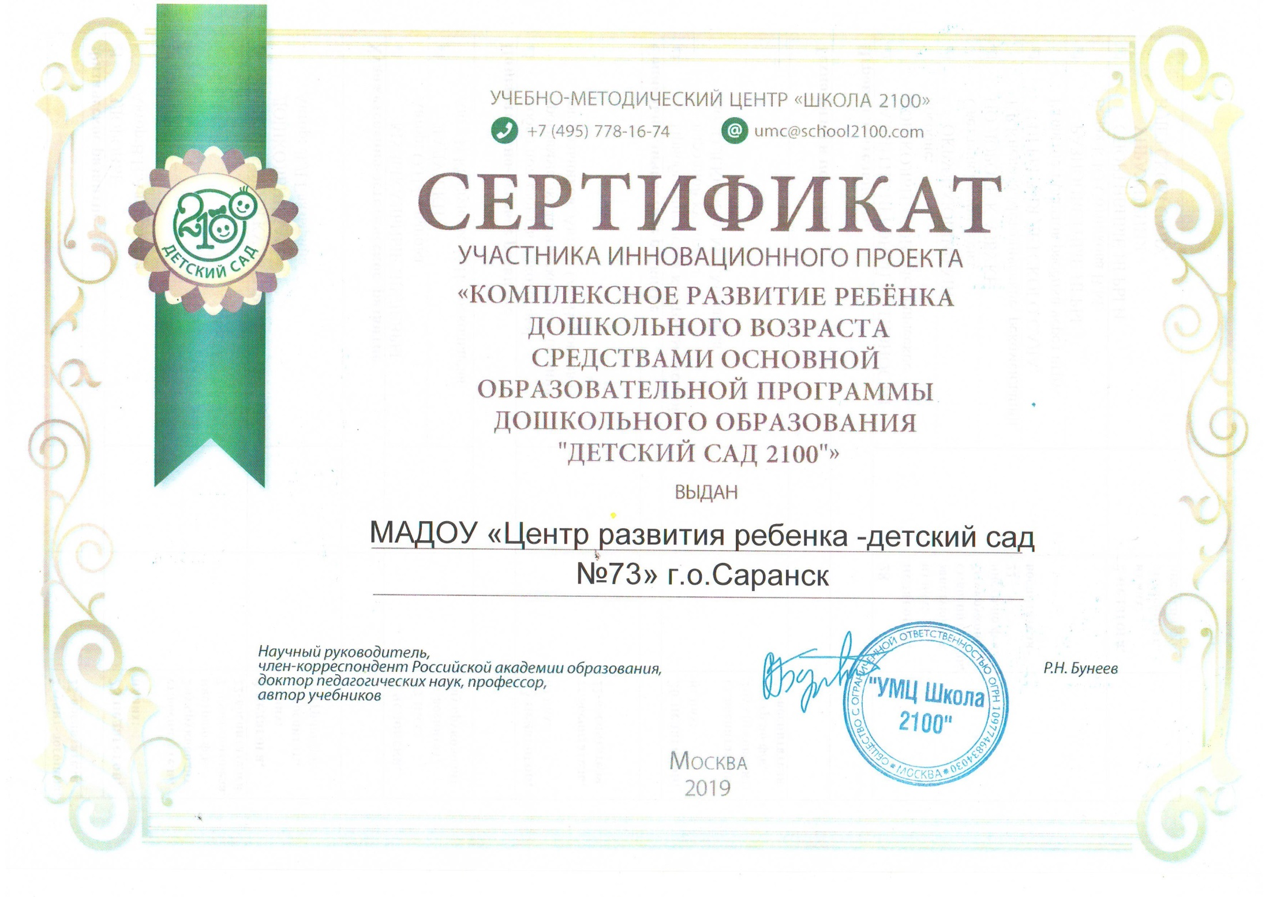

Slide 10
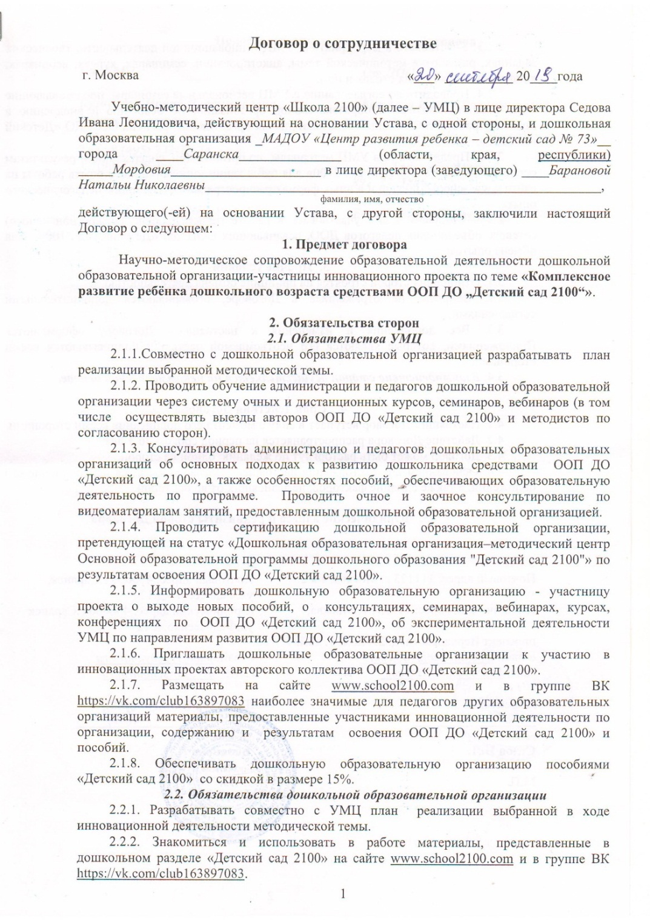
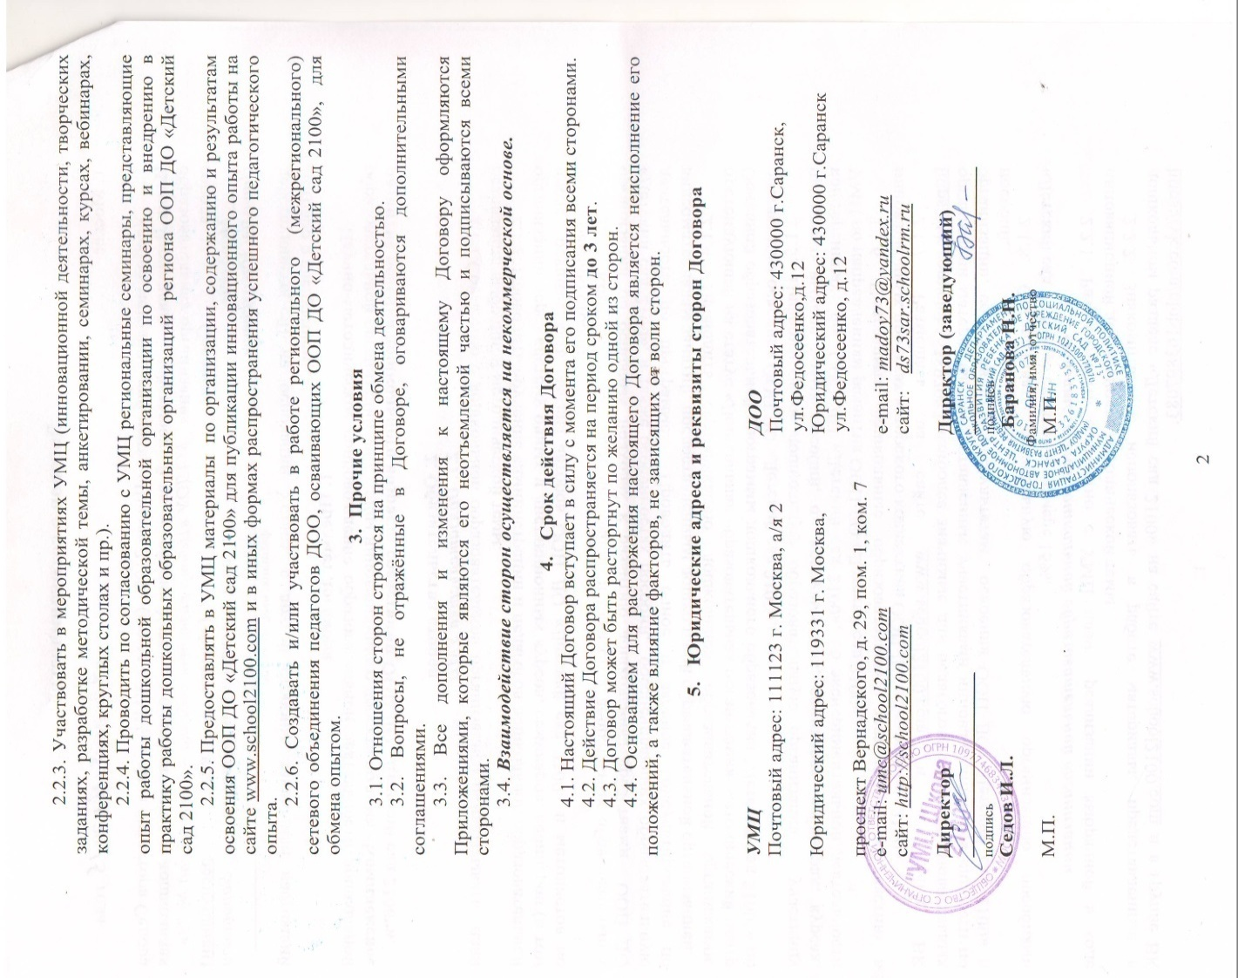

Slide 11
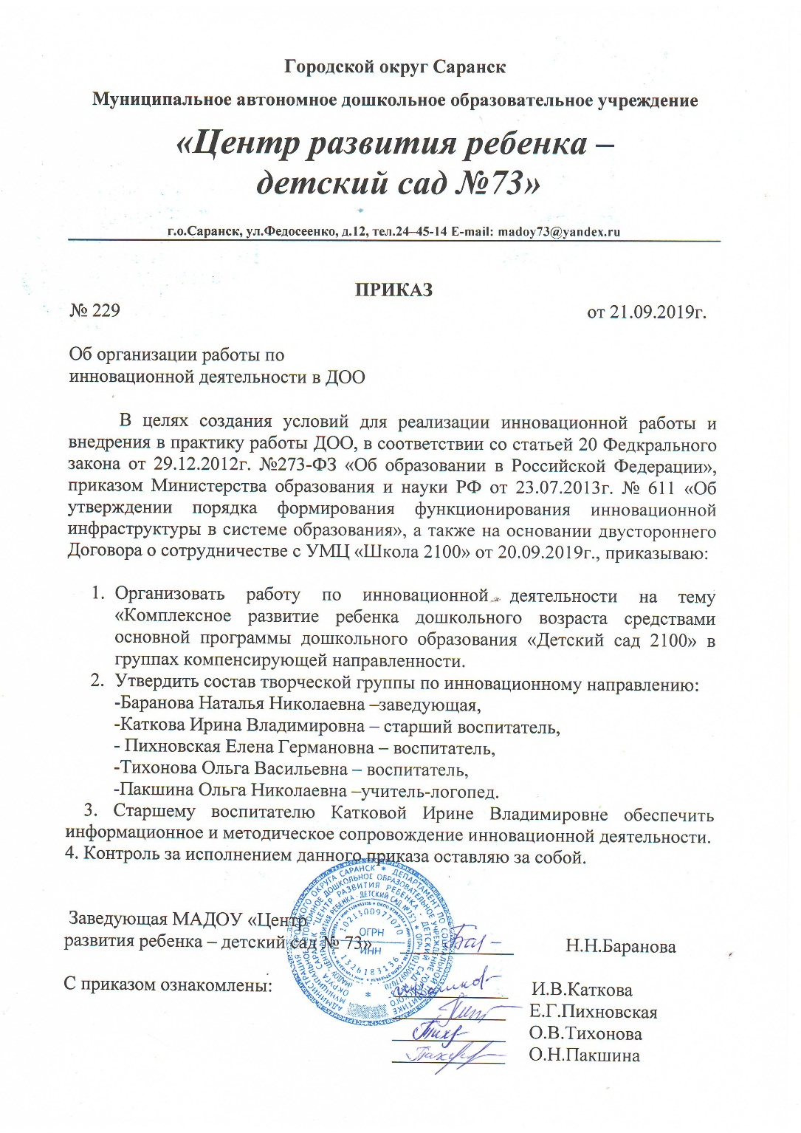
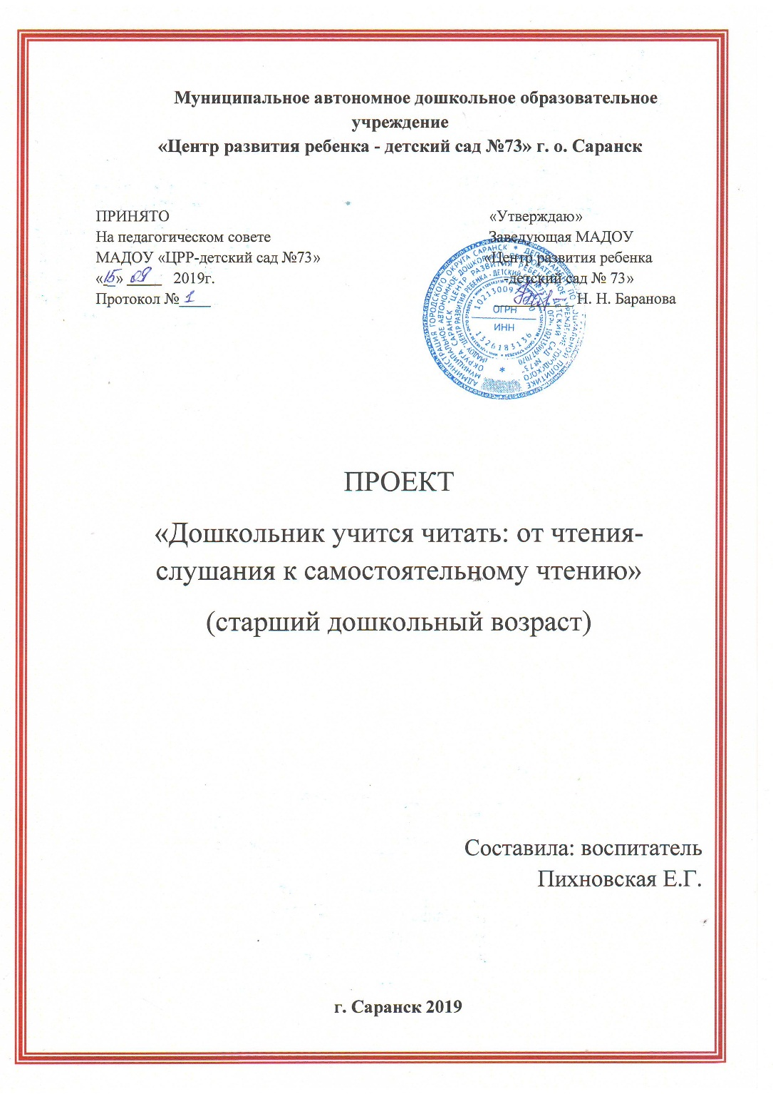

Slide 12
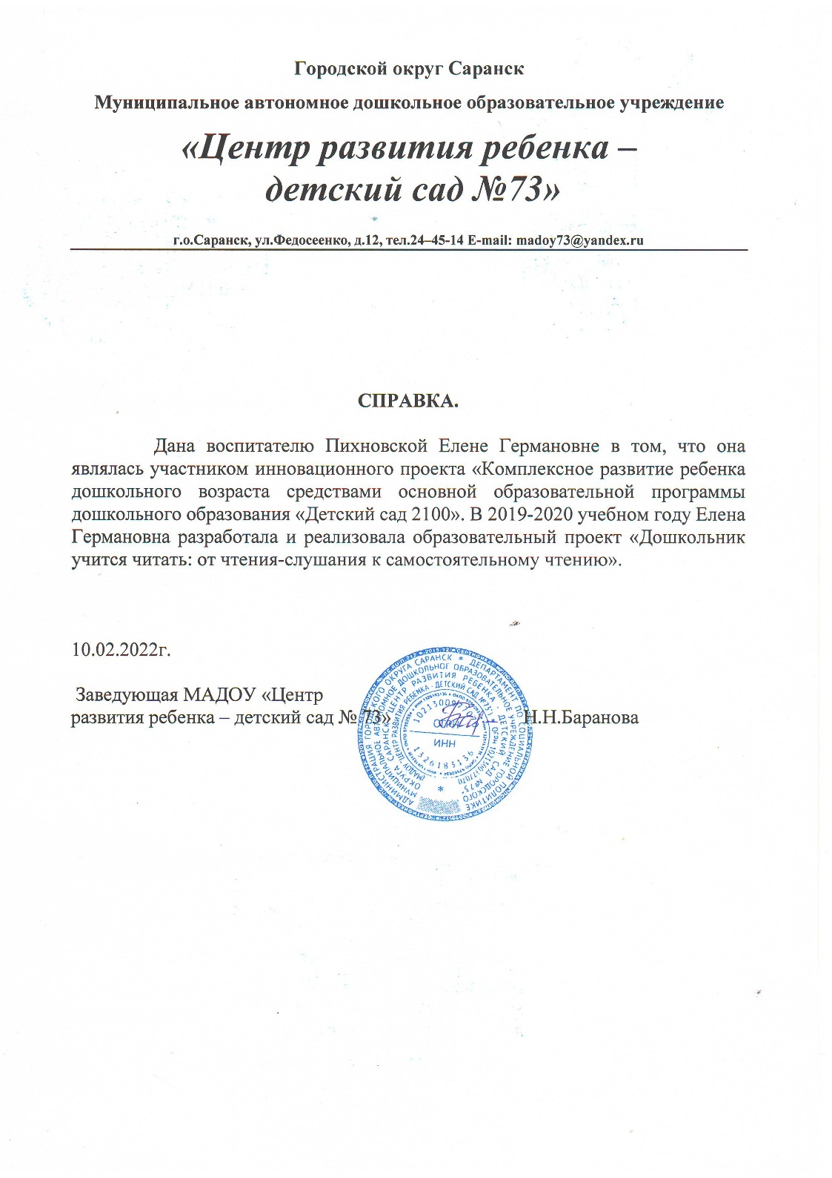

Slide 13
Наличие публикаций
Сайт воспитателя Пихновской Е.Г.
http://nsportal.ru/pihnovskaya-elena-germanovna

Slide 15
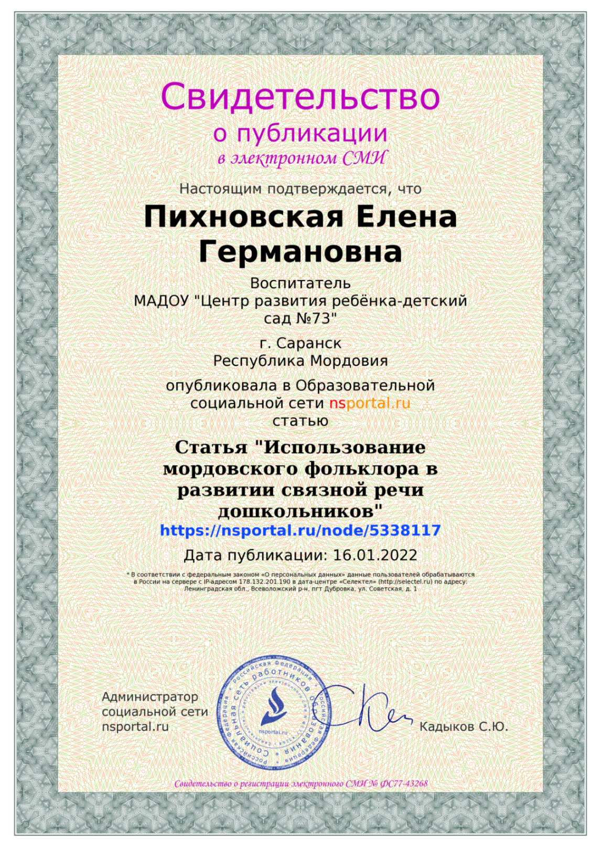

Slide 17
Результаты участия воспитанников в конкурсах, выставках, фестивалях

Slide 18
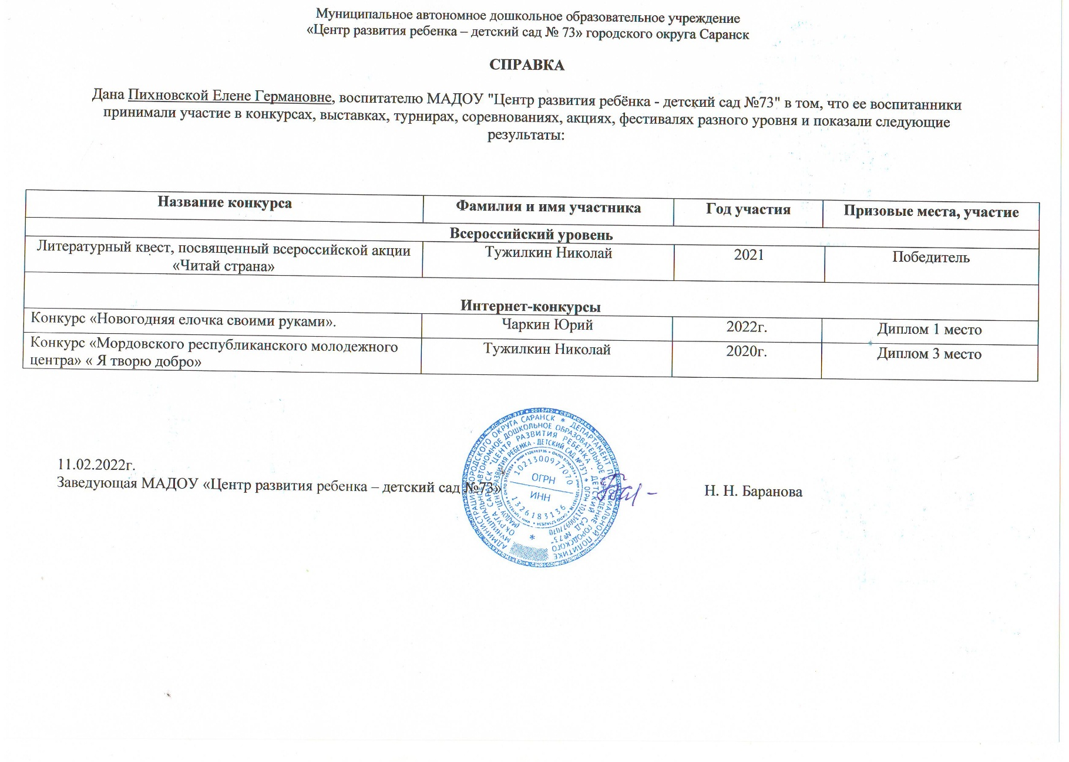

Slide 19
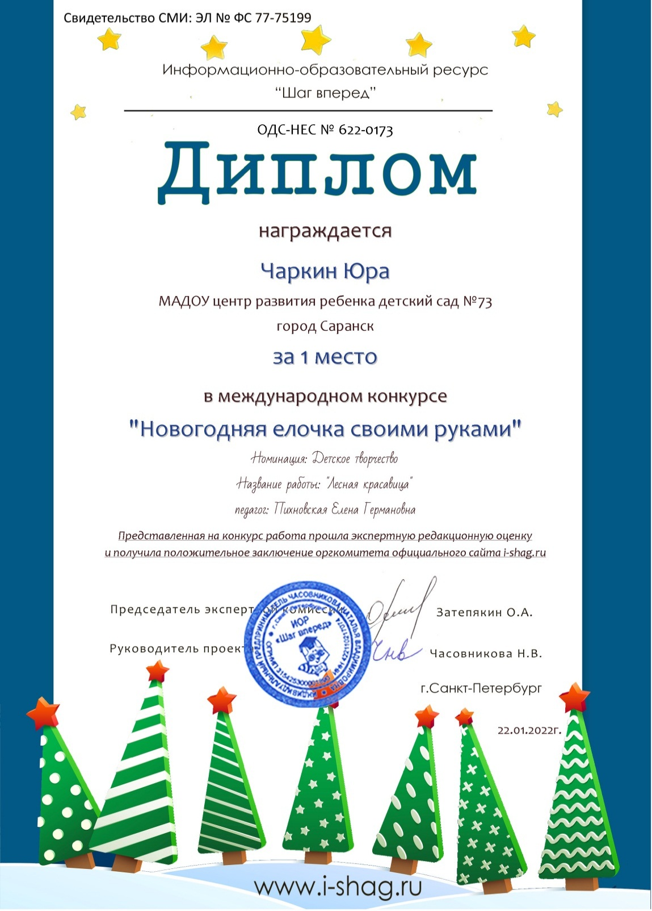

Slide 21
Наличие авторских программ, методических пособий

Slide 22
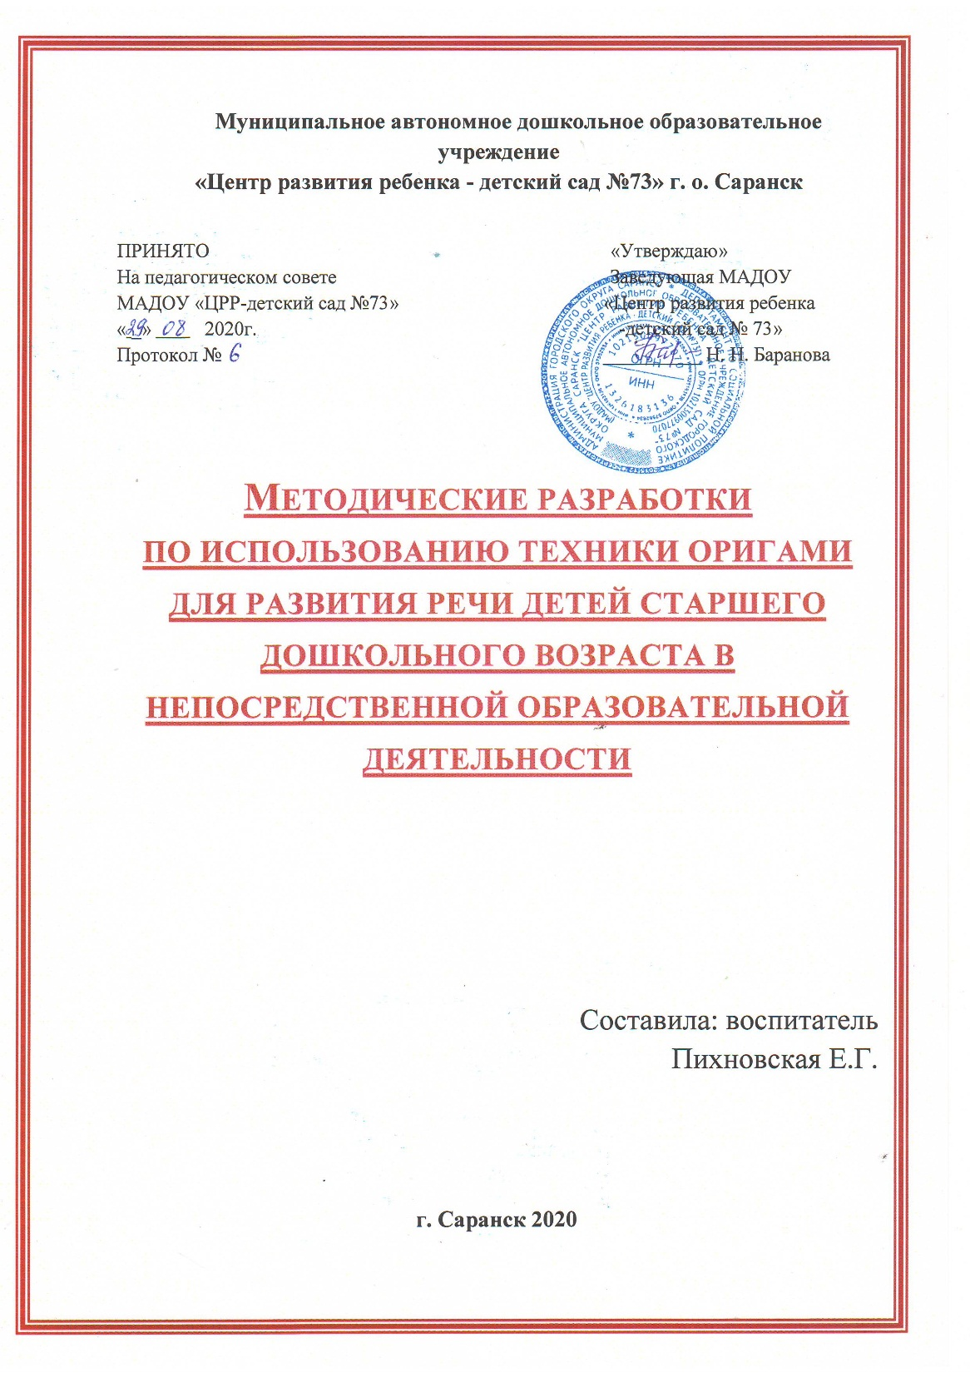

Slide 23
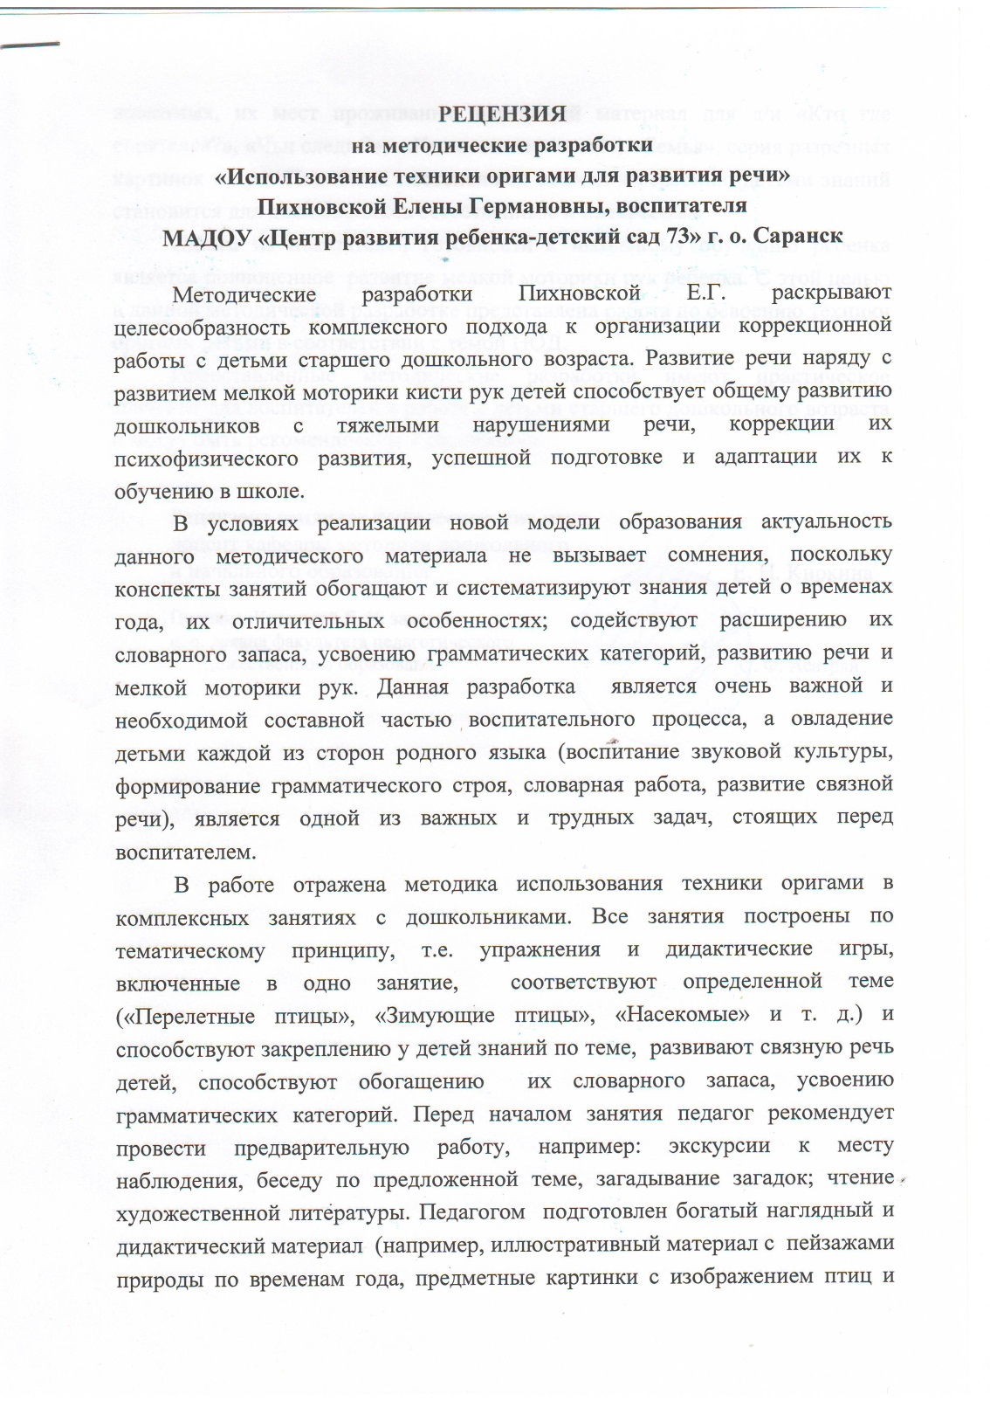
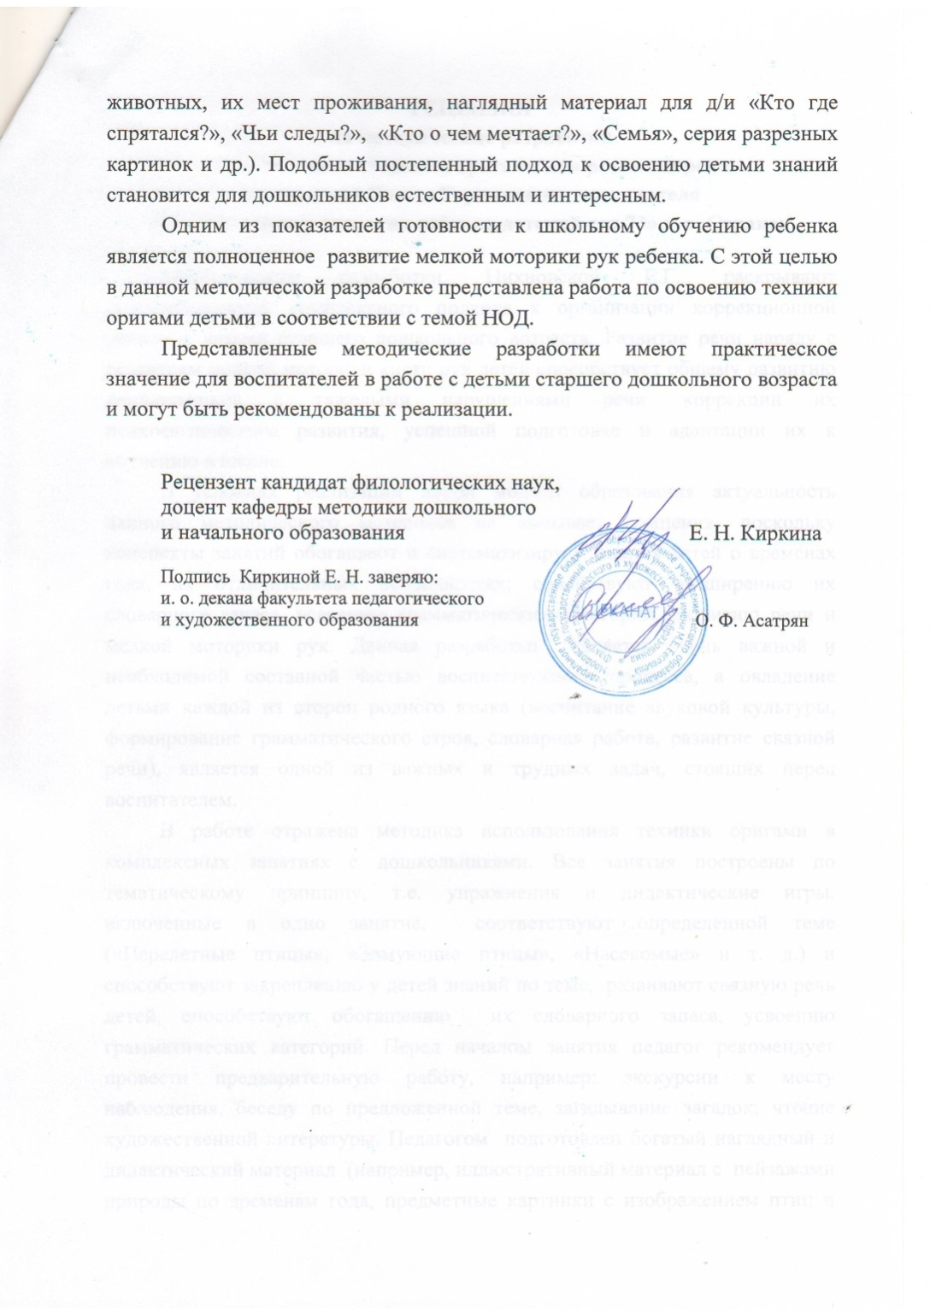

Slide 24
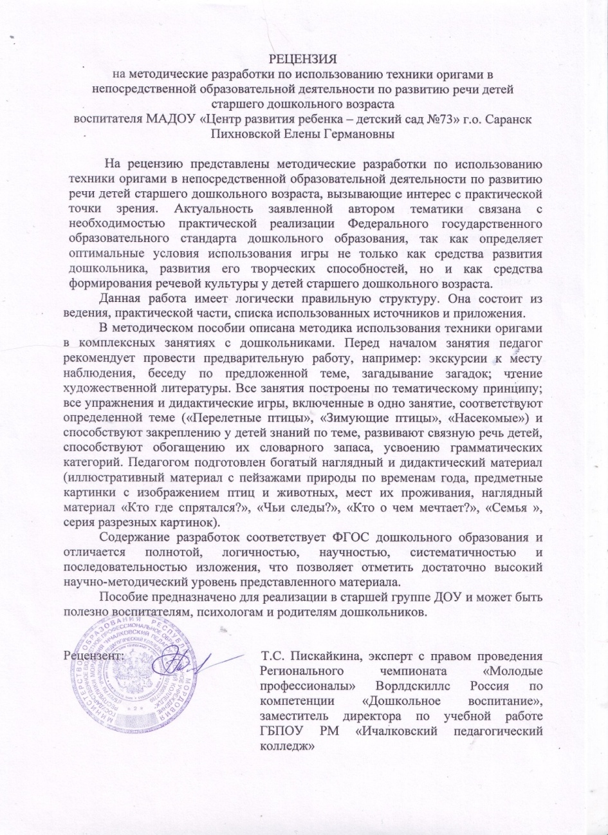

Slide 25
Выступления на заседаниях методических советов, научно-практических конференциях, педагогических чтениях, семинарах, секциях, форумах, радиопередачах (очно)

Slide 28
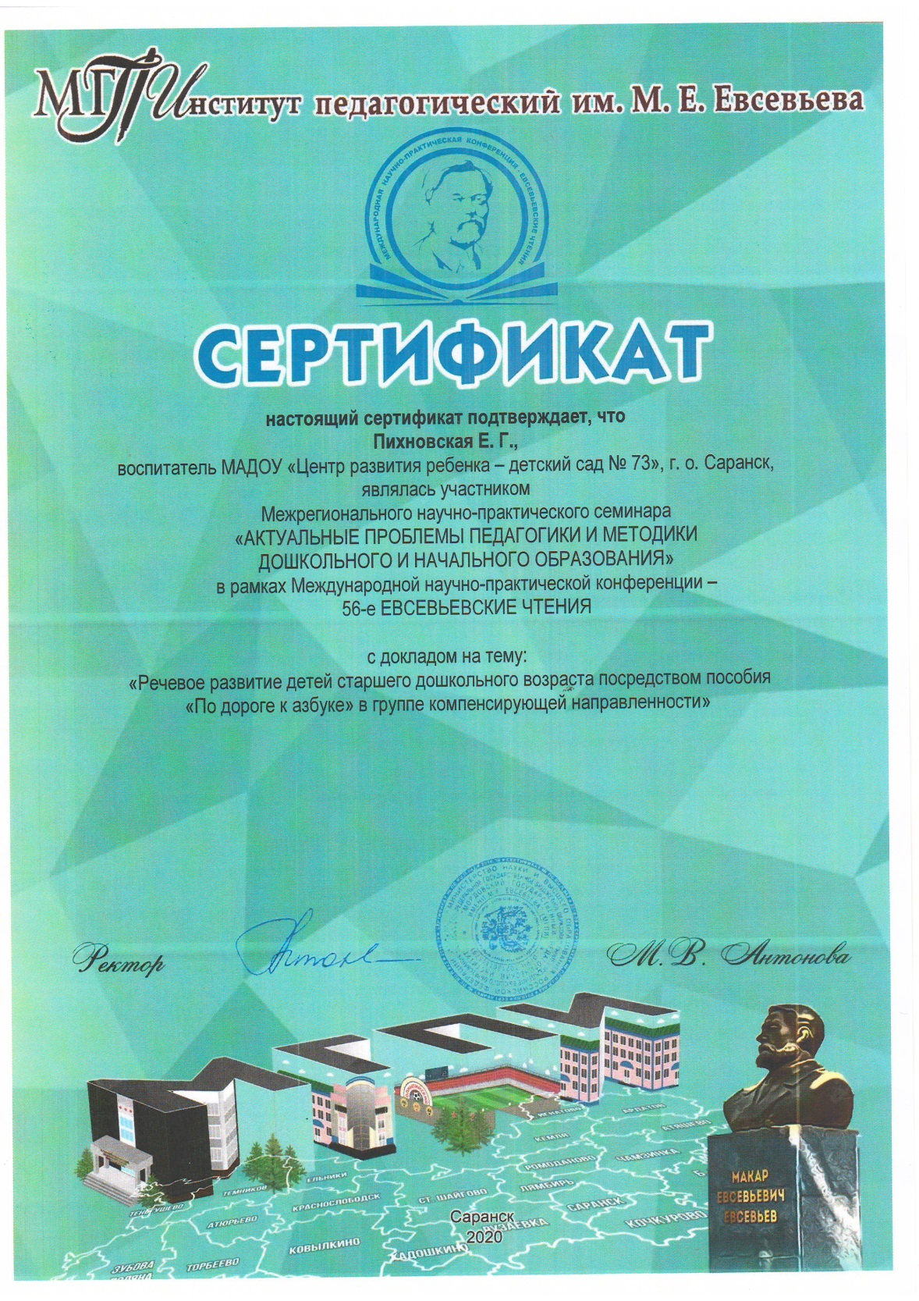

Slide 29
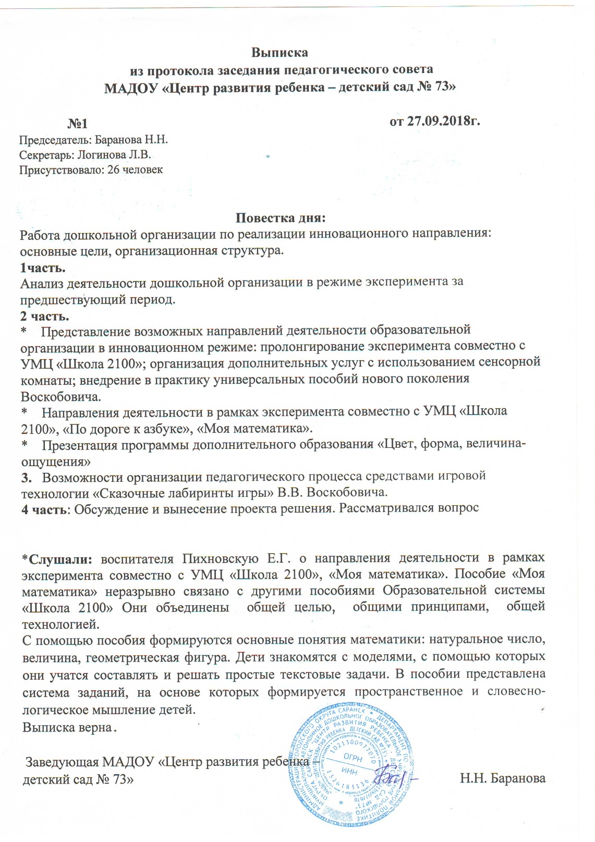
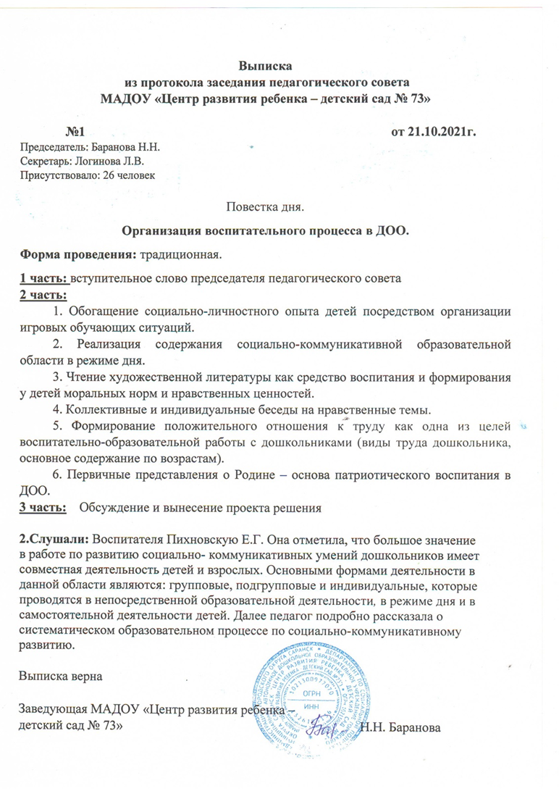

Slide 30
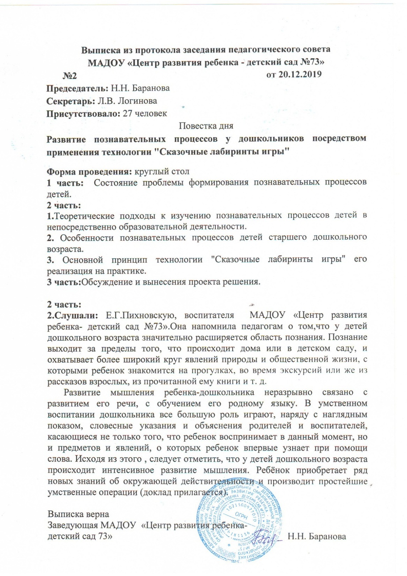

Slide 35
Проведение открытых занятий, мастер-классов, мероприятий

Slide 36
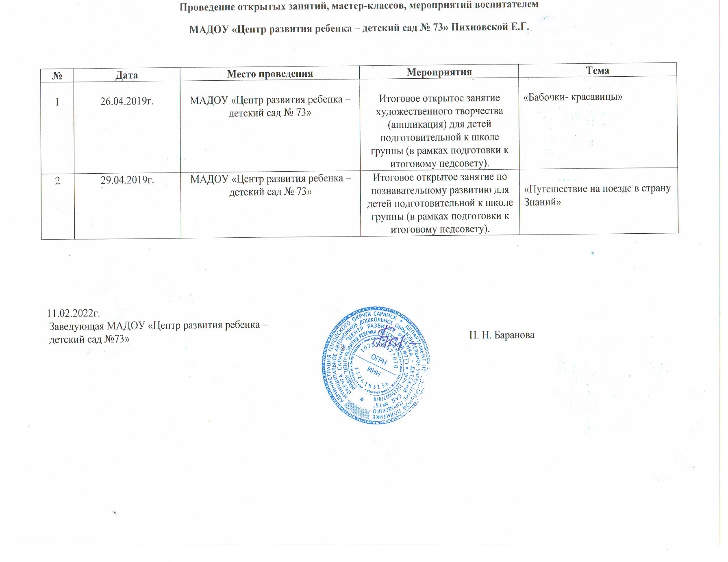

Slide 37
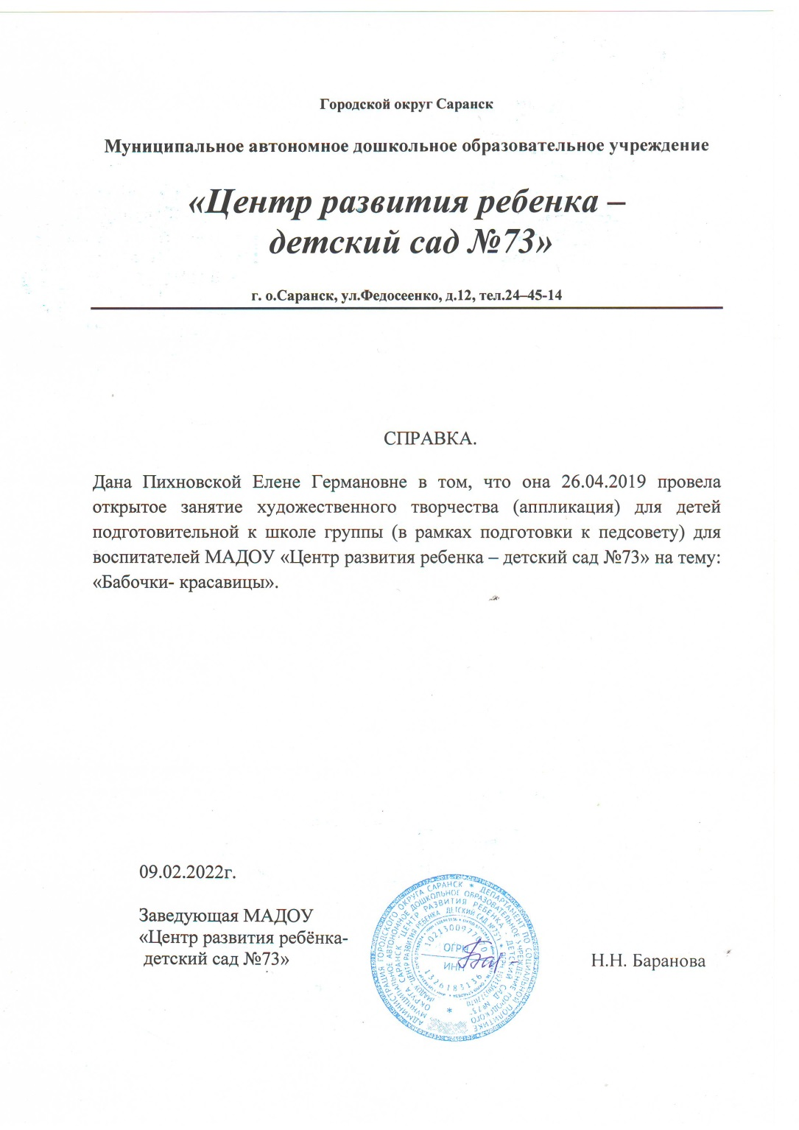
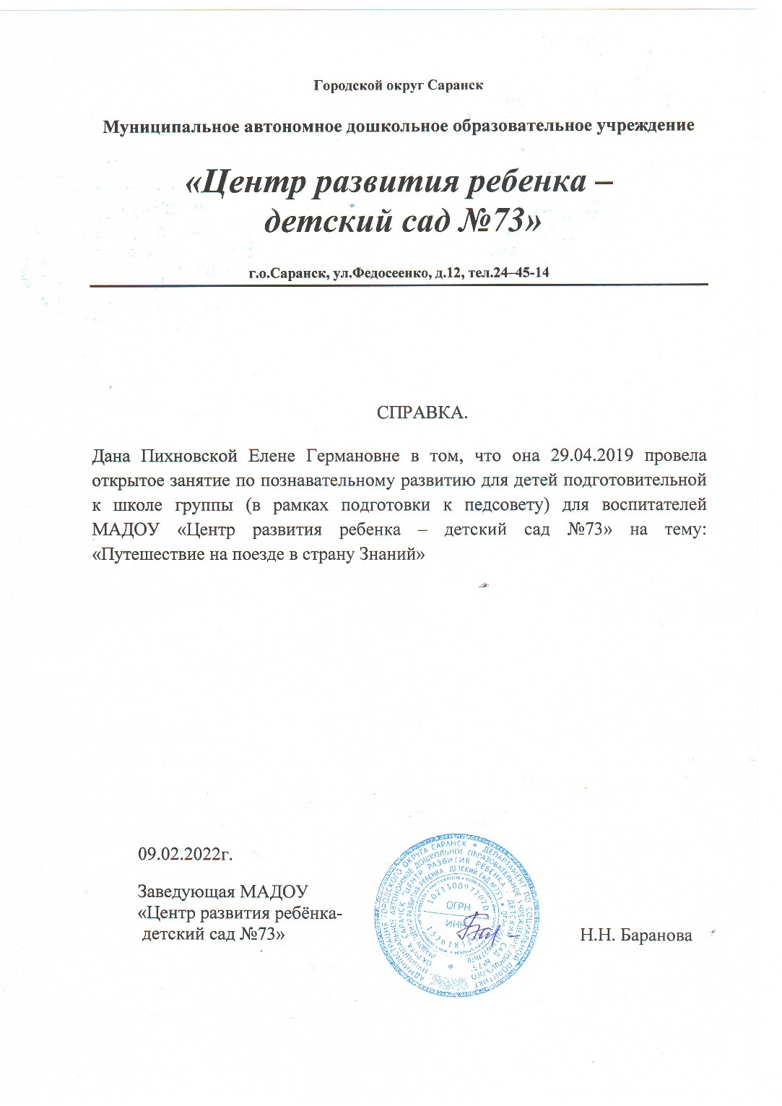

Slide 38
Общественная активность педагога: участие в экспертных комиссиях, в жюри конкурсов
Раздел 8

Slide 39
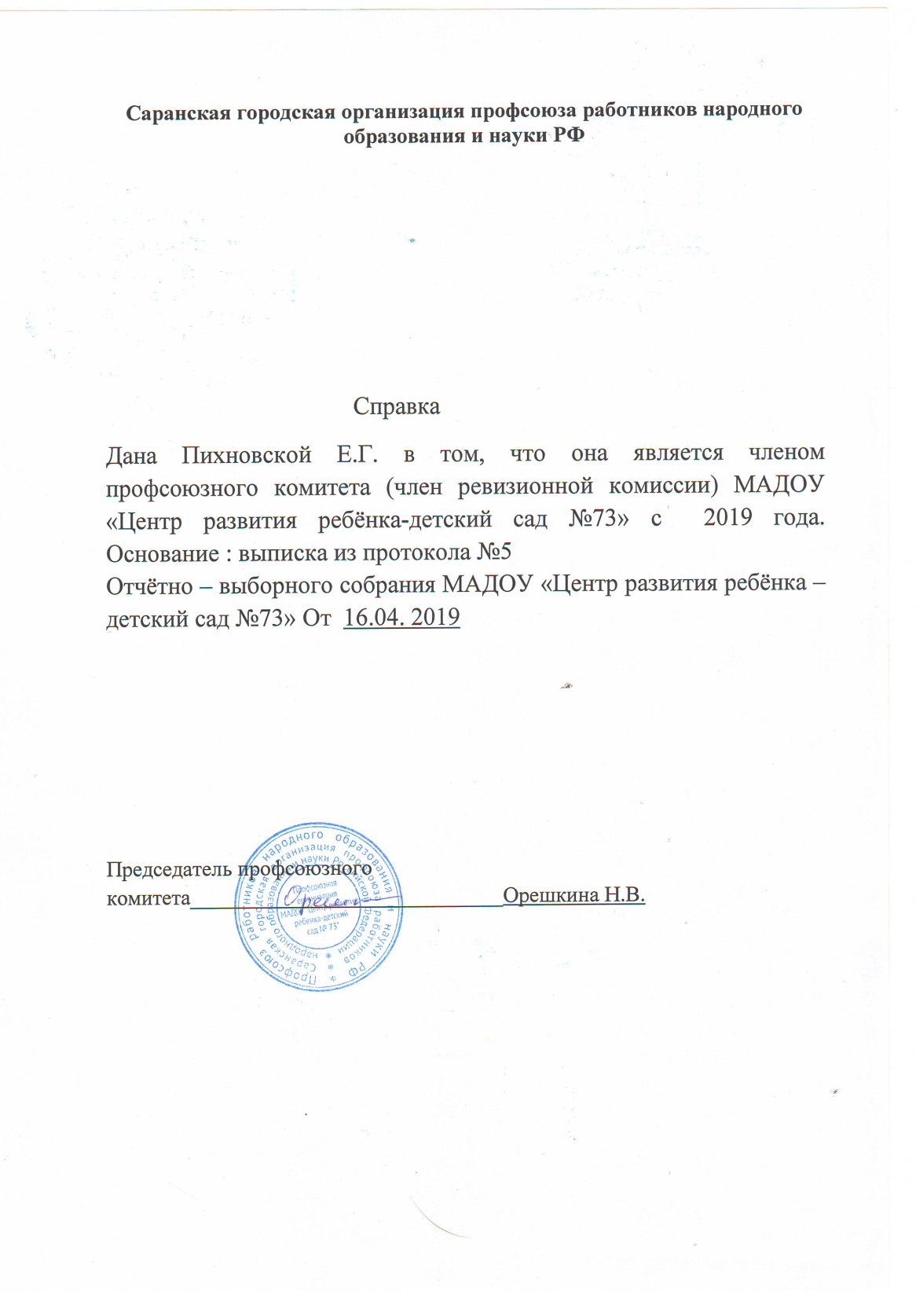

Slide 41
Позитивные результаты работы с воспитанниками

Slide 42
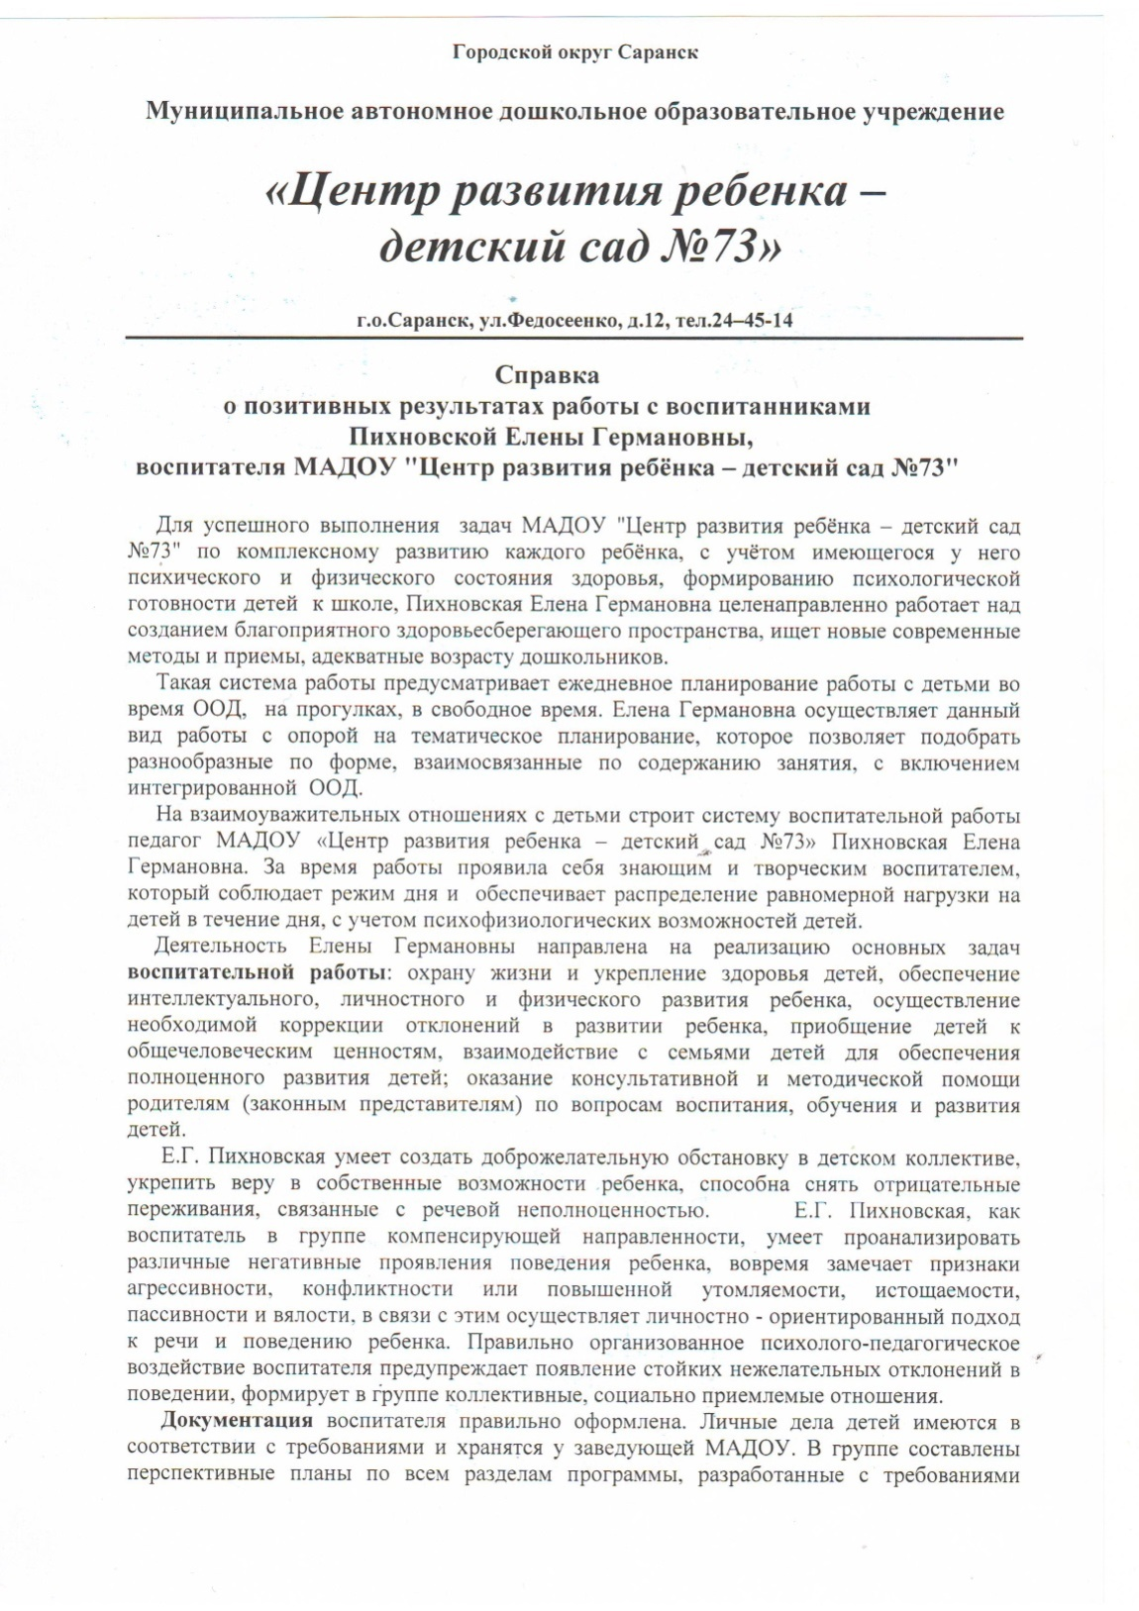
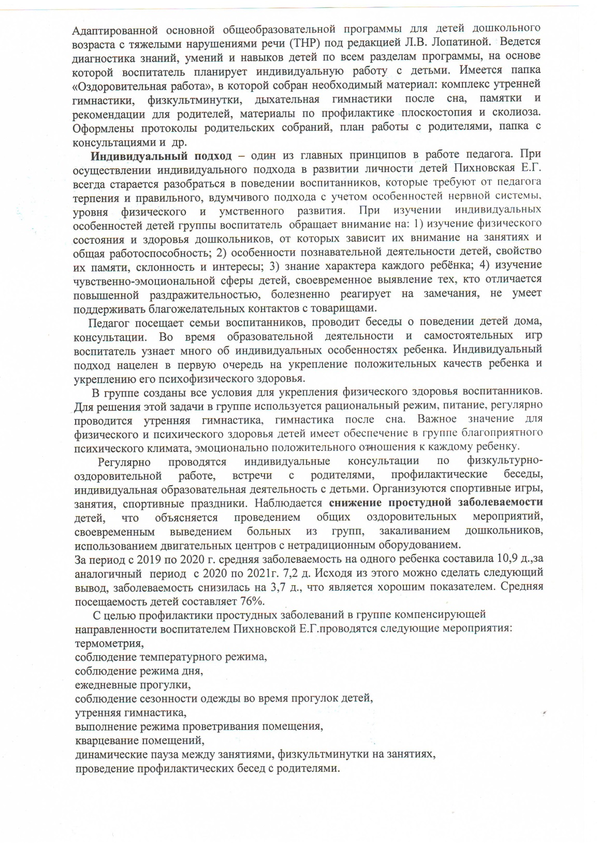

Slide 43
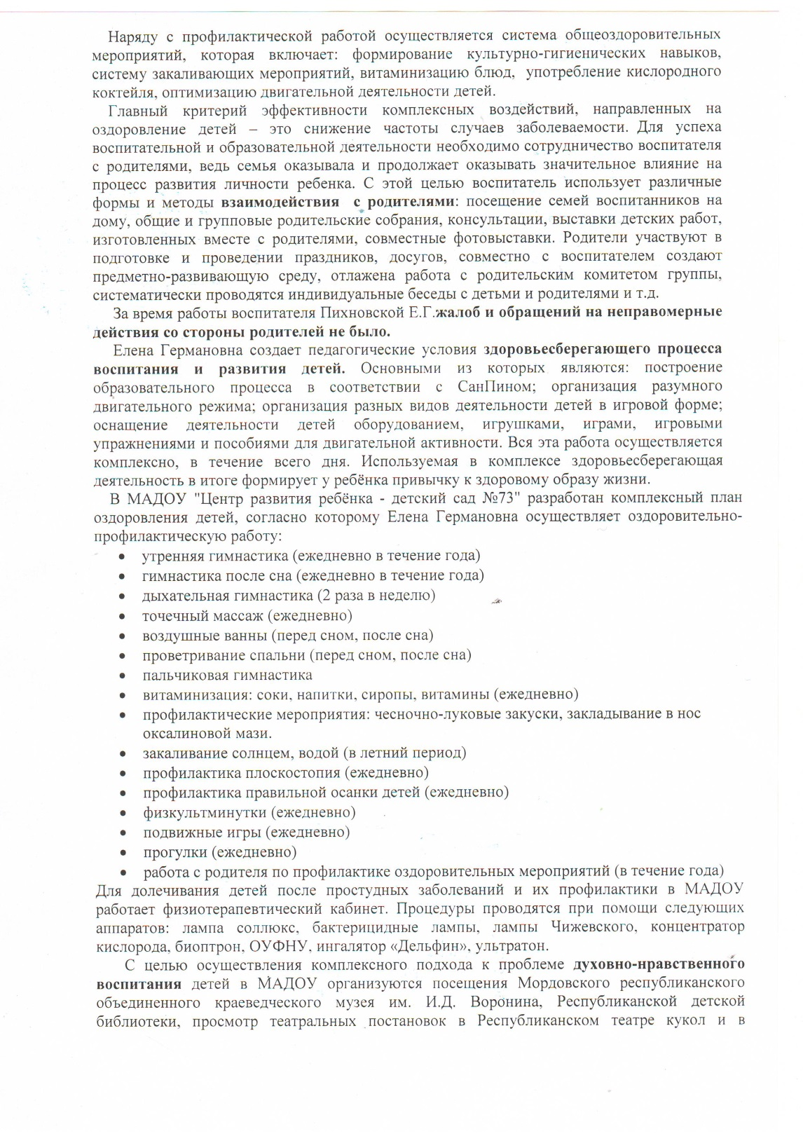
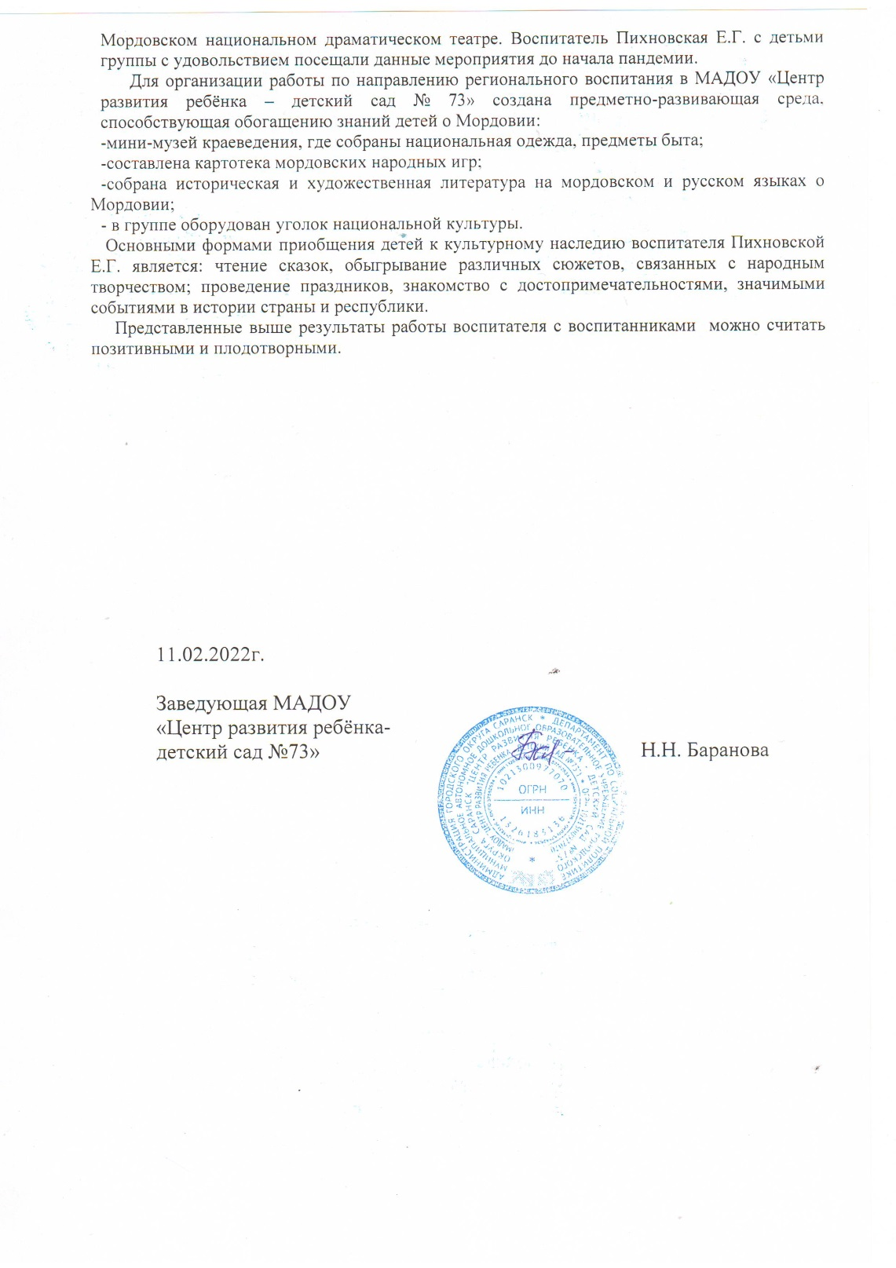

Slide 44
Качество взаимодействия с родителями

Slide 45
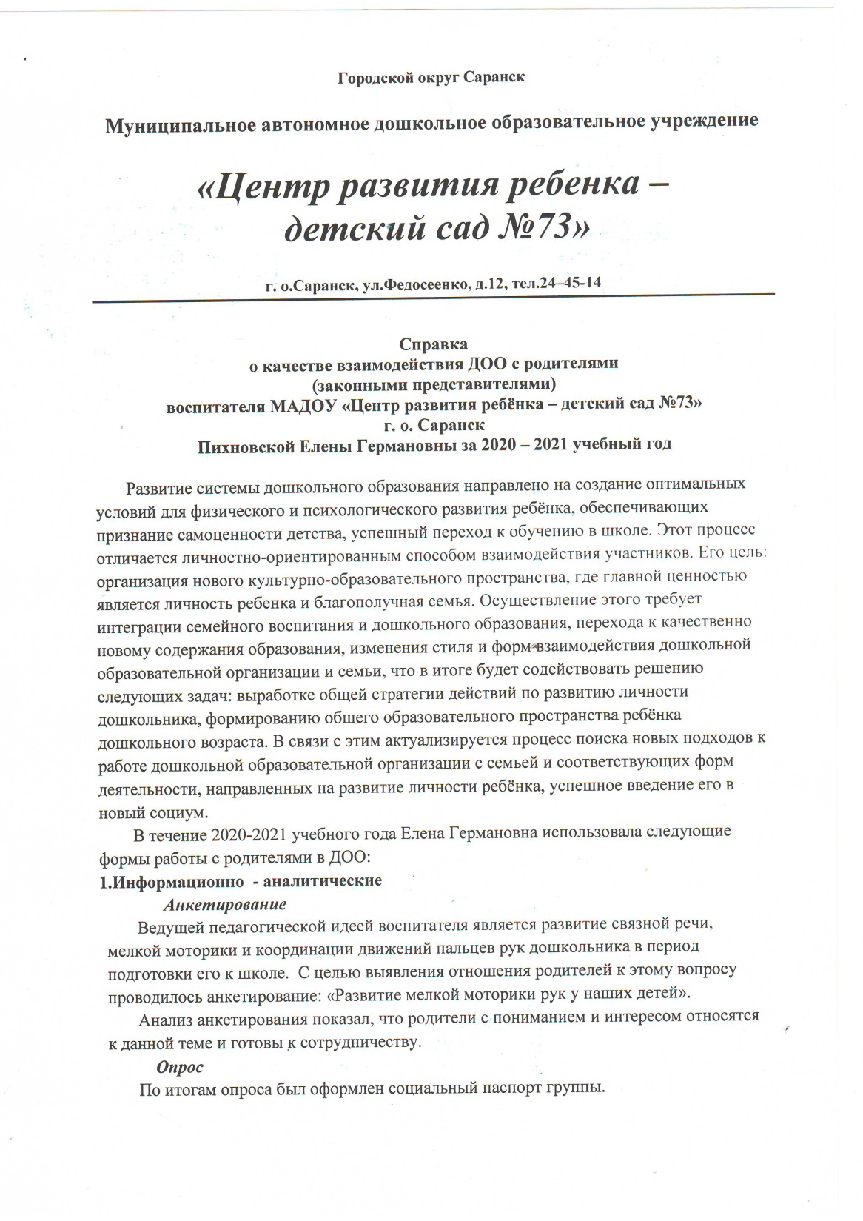
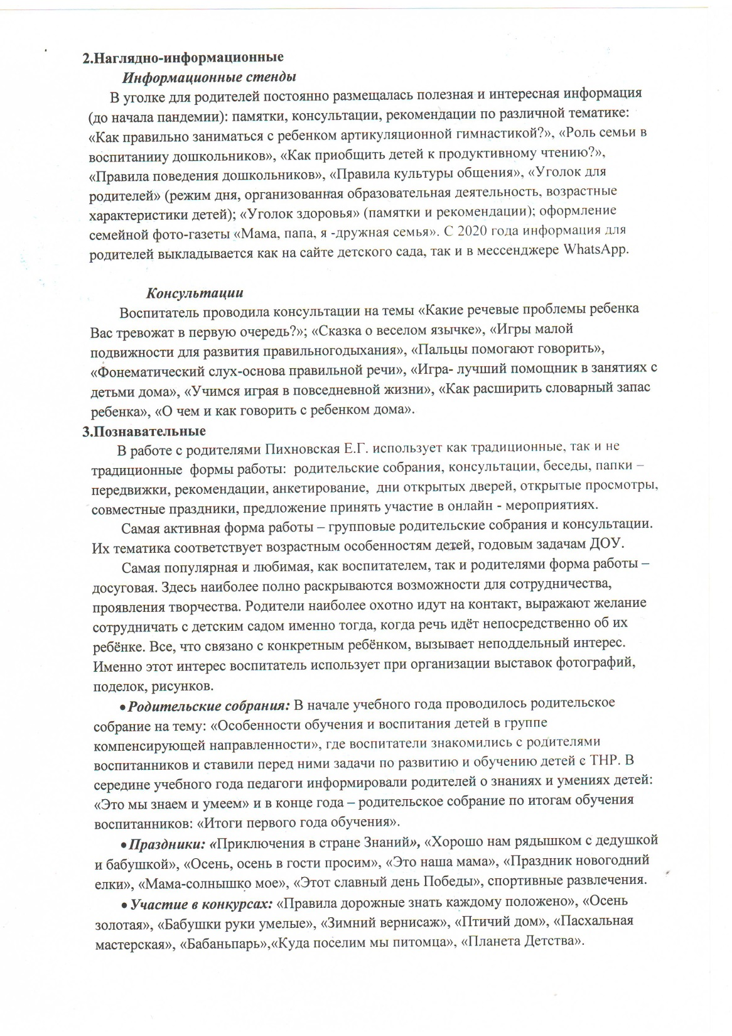

Slide 46
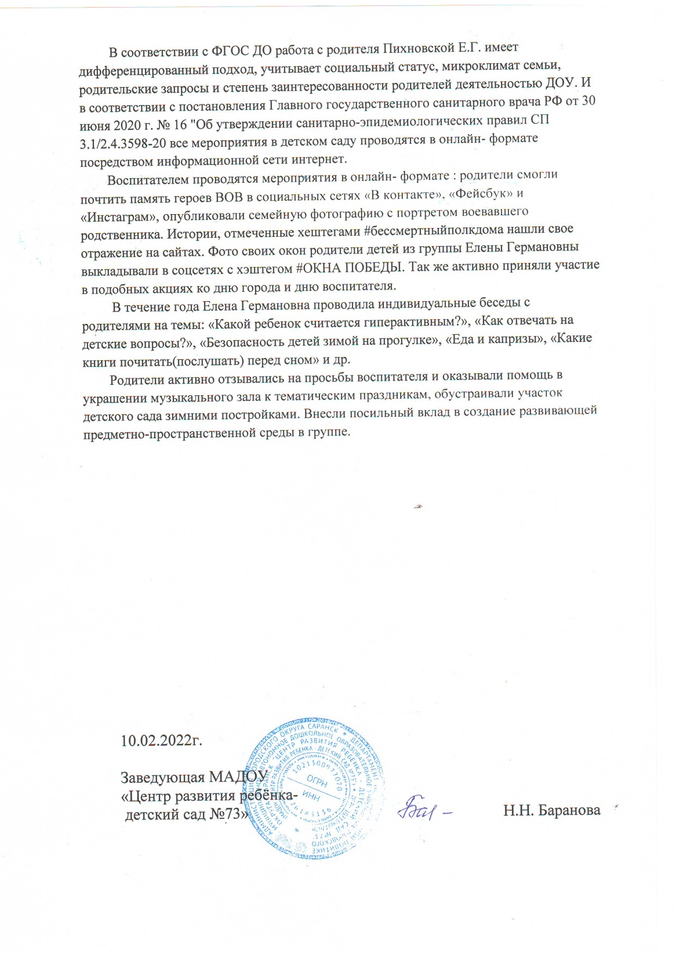

Slide 47
Работа с детьми из социально-неблагополучных семей

Slide 48
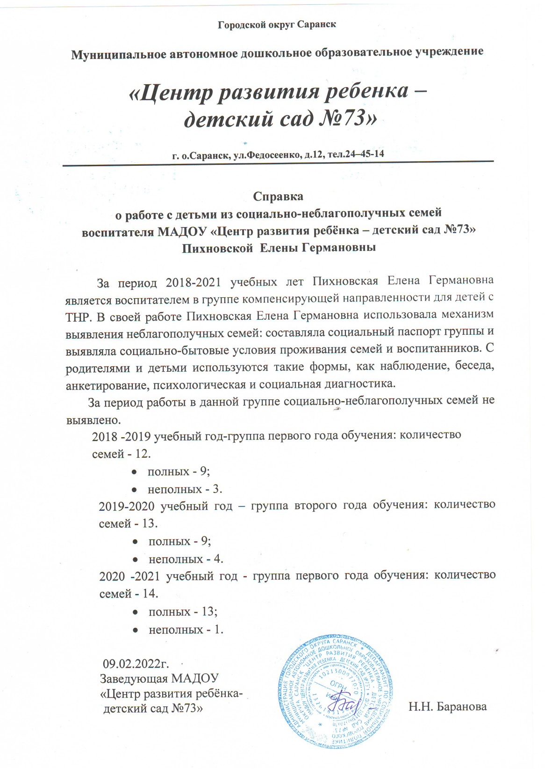

Slide 49
Участие педагога в профессиональных конкурсах

Slide 50
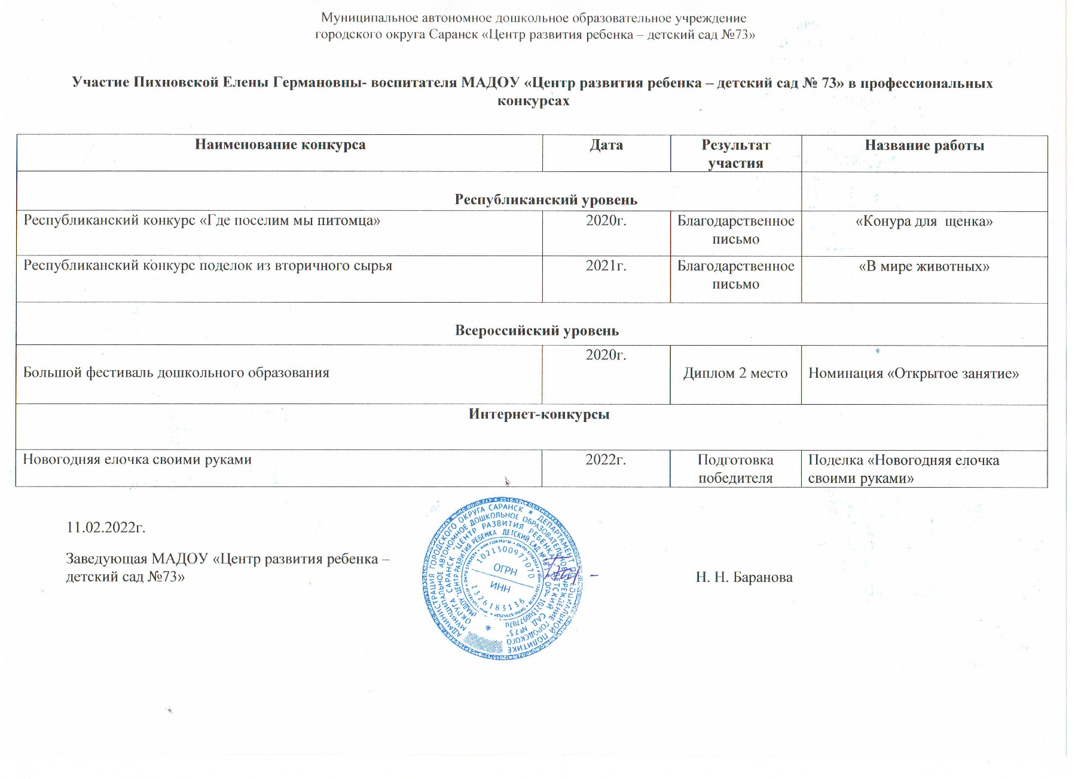

Slide 52
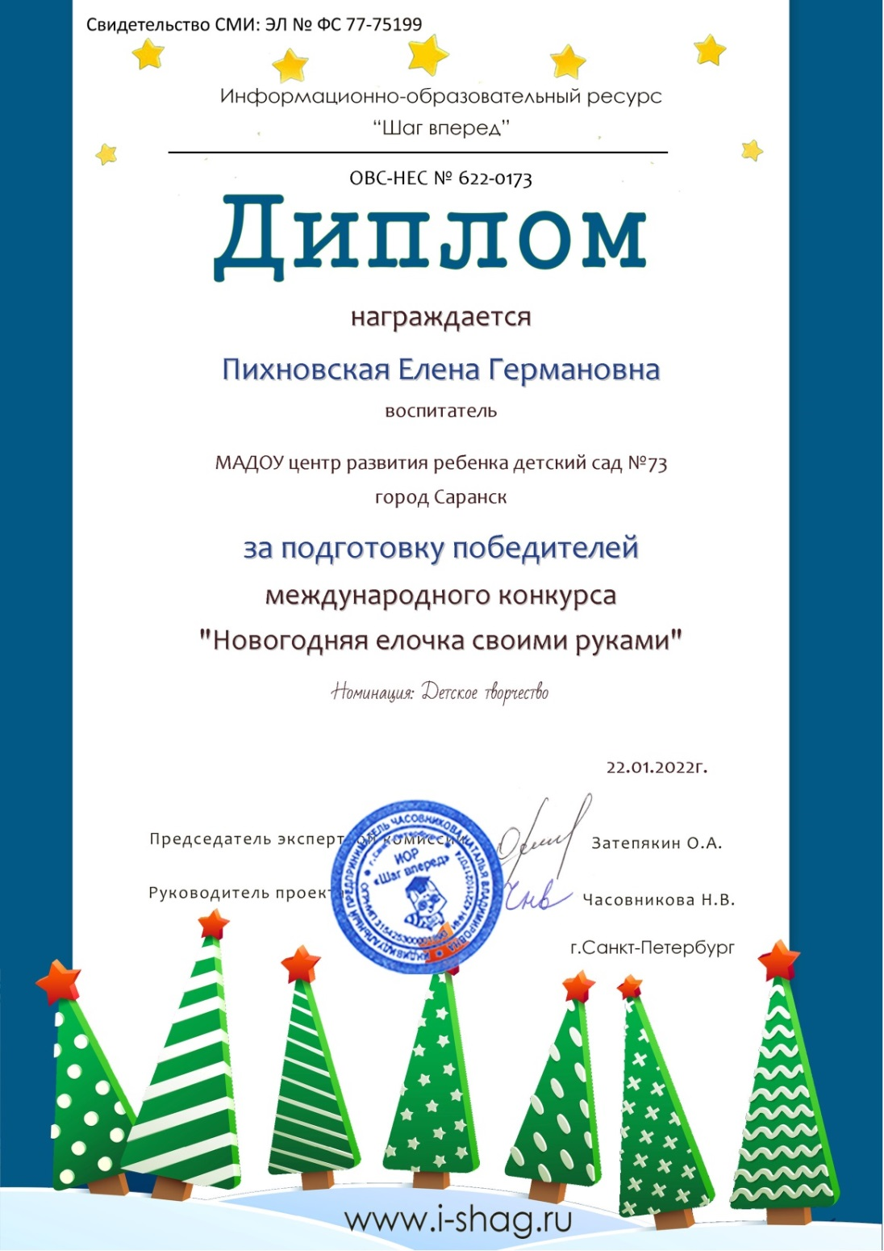

Slide 53
Награды и поощрения педагога

